Slide 1
Funções
23/05/2022

Slide 2
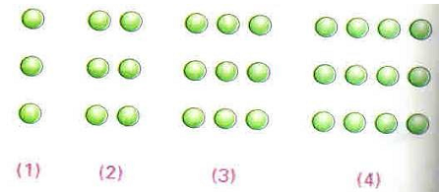
Exemplo 1:
Observe o padrão abaixo:
Qual será o número de bolinhas da quinta figura, e da sexta figura, e da centésima figura?
Qual é á fórmula que descreve o número de bolinhas numa posição qualquer?

Slide 3
posição da figura | Número de bolinhas
1 | 3
2 | 6
3 | 9
4 | 12
5 | 15
6 | 18
100 | 300
n | 3n

Slide 4
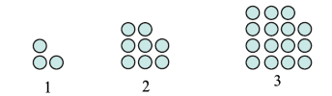
Exemplo 2
a) Qual será o número de bolinhas da quarta figura, e da quinta figura, e da centésima figura?
b)Qual é o modelo matemático que descreve o número de bolinhas numa posição qualquer?

Slide 5
Numero da figura | Número de bolinhas
1
2
3
4
5
10
100
n | n²+2n

Slide 6
Exemplo 3
Sob certas condições sabe-se que uma determinada população duplica-se a cada hora. Sabendo-se que a população inicial é de 5 bactérias.
a) Qual a população quatro horas depois?
b) Qual a população t horas depois?

Slide 7

Exemplo 3
Tempo (h) | População
0 | 5
1 | 2.5
2 | 2(2.5)=2².5
3 | 2.(2.2.5)=2³.5
4 | 2.(2.2.2.2.5)=
10
t

Slide 8
Exemplo 4
4. (PORTAL DA OBMEP) A altura de uma criança depende de sua idade. Quanto maior a idade, maior a altura, sendo que essa altura tende a se estabilizar, ou seja, a ficar constante a partir de uma certa idade.

Slide 9

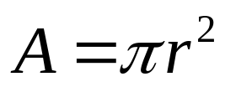
Exemplo 5
A área de um círculo de raio
A área A depende o raio, em outras palavras, A é função do raio r.

Slide 10
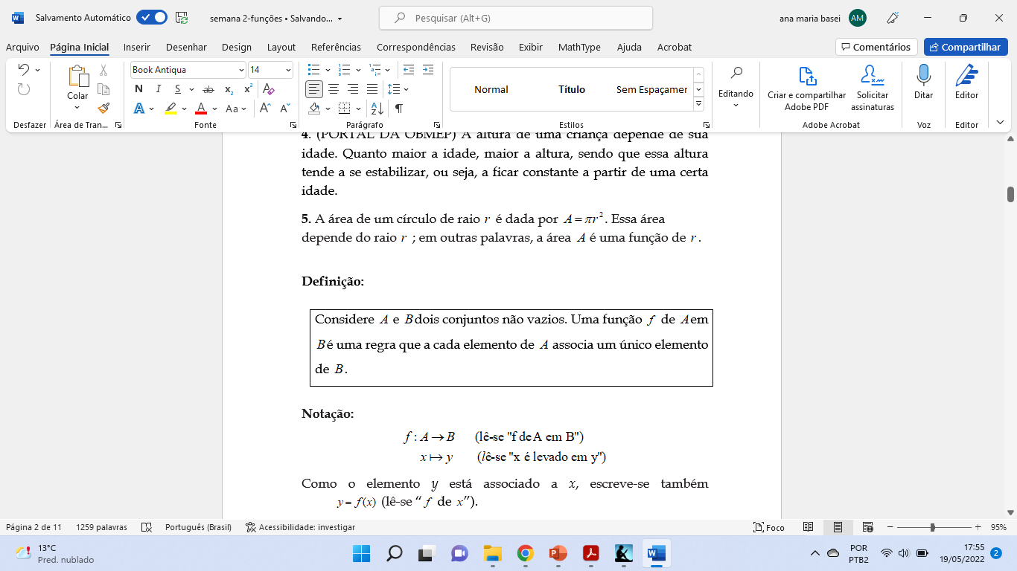

Slide 11
Definição:
Chama-se x de variável independente, já que ela é livre para assumir qualquer valor do domínio; e
y de variável dependente, porque seu valor numérico depende da escolha de x.

Slide 12
O conjunto de valores de x ( variável independente), é chamado domínio ( A)
O conjunto de valores de y ( variável dependente), é chamado imagem (Im(f))
O conjunto B é chamado contradomínio.

Slide 13
Exemplo: (PORTAL DA OBMEP). A altura de uma criança depende de sua idade. A experiência mostra que as crianças saudáveis crescem alguns centímetros por ano e que esse crescimento se estabiliza com o tempo, determinando a altura final do adulto. Se a idade for medida em anos e a altura em centímetros, e o intervalo de tempo for, por exemplo, de 0 a 10 anos, pode-se construir uma tabela de alturas para a criação em questão

Slide 14
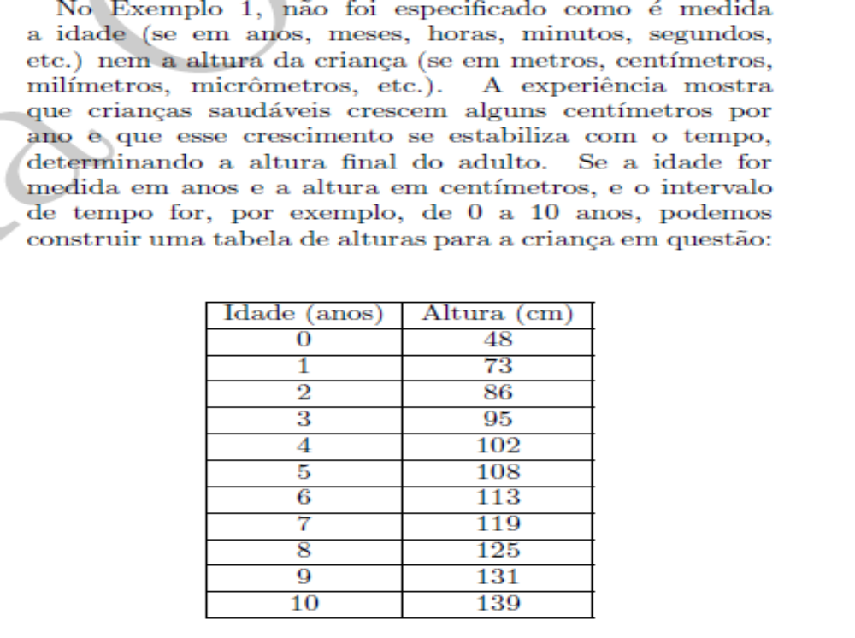
Note que para cada idade existe única altura correspondente.
Dizemos que a altura é função da idade da criança, no intervalo de tempo de 0 a 10 anos.
Variável dependente é a altura e a variável independente é a idade.
D(f) =
Imf(f)

Slide 15
(PORTAL DA OBMEP) Em um certo dia, três mães deram à luz em uma maternidade. A primeira, teve trigêmeos, a segunda gêmeos, e a terceira, um único filho. Considere, para aquele dia, o conjunto das três mães, o conjunto das crianças e as seguintes relações:
a) a que associa a cada mãe o seu filho;
b) a que associa a cada criança, a sua mãe;
c) que associa a cada criança, seu irmão.
Qual(is) delas é(são) função(ões)?

Slide 16
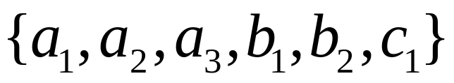
Conjunto M: mães {a,b,c}
Conjunto C: crianças

Slide 17
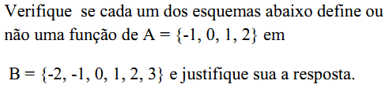
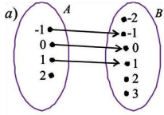
Exemplo 8

Slide 18
O número 2 do conjunto A não está associado
a elemento de B. Não é função.

Slide 19
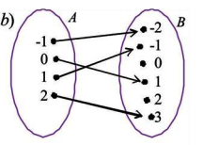

Slide 20
Cada elemento de A está associado a único elemento de B.
É função.

Slide 21
Dom(f)=A={-1,0,1,2}
f(-1)=-2 , f(0)=1, f(1)=-1 e f(2)=3
Im(f) = {-2,-1,1,3}

Slide 22
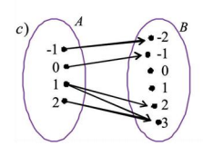

Slide 23
O número 1 em A está associado a dois elementos em B:
2 e 3. Logo, não é função.

Slide 24
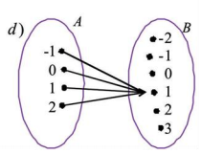

Slide 25
Cada elemento de A está associado a único elemento de B.
É função.

Slide 26
Dom(f)=A={-1,0,1,2}
Im(f) = {1}

Slide 27
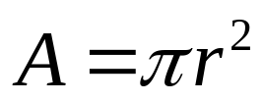
Retomando o exemplo
A área de um círculo de raio
A área A depende o raio, em outras palavras, A é função do raio r.
Qual é o domínio da função A?
Contradomínio?

Slide 28
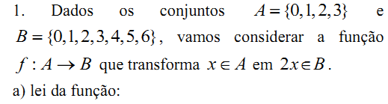
Exemplo 3

Slide 29
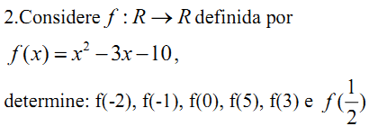
Exemplo 4

Slide 30

Exemplo 6:
Use a Tabela a seguir para preencher os valores que faltam
f(0)=?
f(1)=?
f(?)=0
f(?)=1

Slide 31
Uma função pode ser representada de quatro maneiras:
- Verbalmente (descrevendo-a com palavras); numericamente (por meio de uma tabela de valores); visualmente (através de um gráfico); e algebricamente (utilizando-se uma fórmula explícita)

Slide 32
Gráfico de função

Slide 33
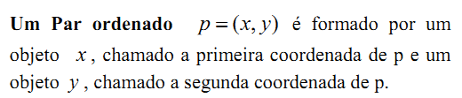
Par ordenado e Produto Cartesiano
(1,-3) : 1 é a primeira coordenada e -3 é a segunda coordenada
Note que (1,-3) é diferente de (-3,1)

Slide 34
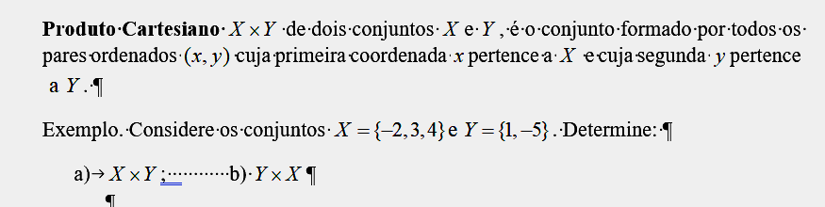
Par ordenado e Produto Cartesiano

Slide 35
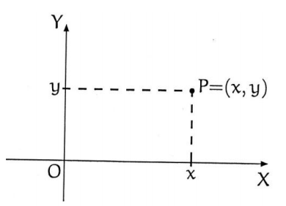
Plano numérico
x : abscissa
y: ordenada

Slide 36
Exemplo
Represente os pares no plano numérico:
(1,1), (3,-1/2), (-4,-2), (5,0), (0,0), (0,-1), (-2.5,4)

Slide 37
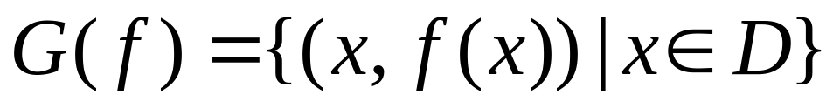
Gráfico de uma função
Se f for uma função com domínio D, então o gráfico
de f é o conjunto formado por todos os pares ordenados
(x,y) em que x é um ponto qualquer de D e y=f(x).

Slide 38
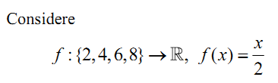
Exemplo

Slide 39

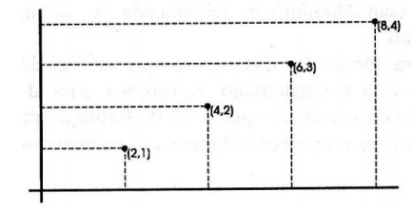

Slide 40


Exemplo

Slide 41
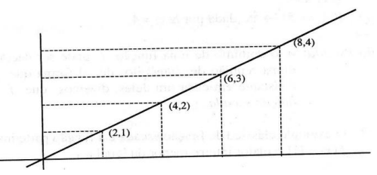

Slide 42
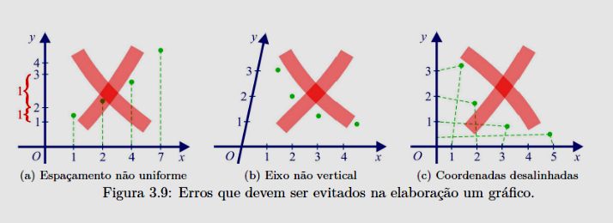
Erros cometidos com frequência

Slide 43
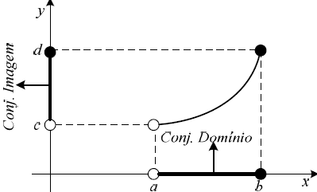
O gráfico de uma função f nos dá uma imagem útil do
comportamento da função e permite a identificação do seu
domínio e imagem:

Slide 44
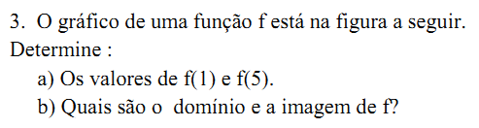
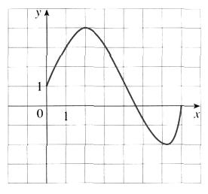
Exemplo
3
-0.7

Slide 45
Exemplo
3
-0.7

Slide 46
Exemplo
3
-0.7

Slide 47
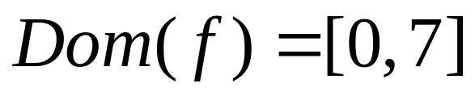

Exemplo
3
-0.7

Slide 48
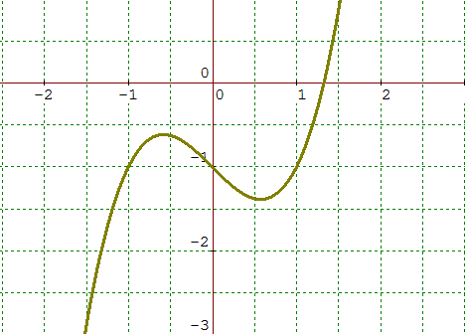
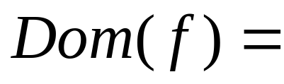

Exemplo
Considere a função f dada pelo gráfico.
Encontre os valores f (-1), f (0), f (1.5)
Quais são o domínio e a imagem de f?

Slide 49
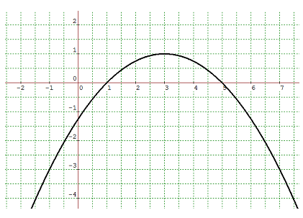
Exemplo
x | f(x)
-0.5
1
3
5
 | -2
 | 0
7

Slide 50
Exemplo
x | f(x)
-0.5
1
3
5
 | -2
 | 0
7

Slide 51
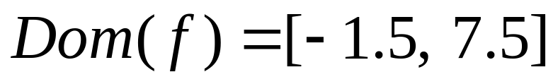
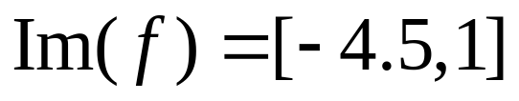
Exemplo

Slide 52
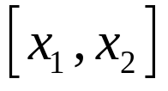
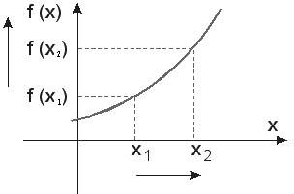
Funções Crescentes
Considere f definida em um intervalo
f é crescente,
se os valores de f aumentam
quanto x aumenta neste intervalo.
O gráfico de uma função crescente
sobe
quando lido da esquerda para direita.

Slide 53
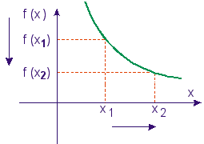
Funções Decrescentes
Considere f definida em um intervalo
f é decrescente,
se os valores de f diminuem
quanto x aumenta neste intervalo.
O gráfico de uma função decrescente desce
quando lido da esquerda para direita.

Slide 54
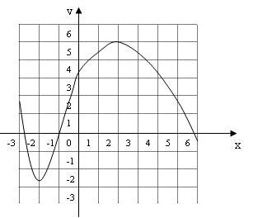
Exemplo
crescente
Decrescente

